Slide 1
В ЖИЗНИ ВСЕГДА ЕСТЬ МЕСТО ПОДВИГУ?

Slide 2
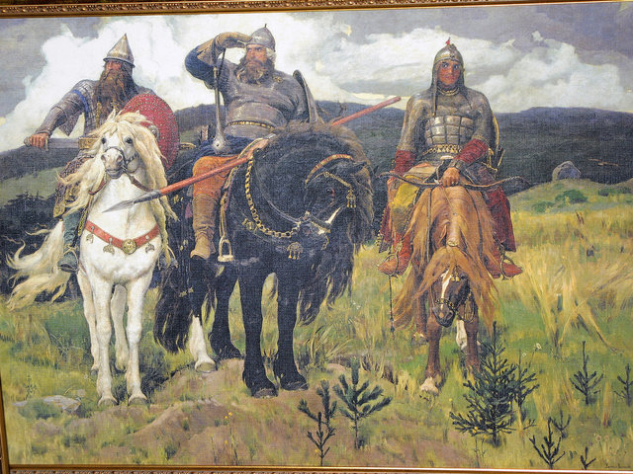

Slide 3
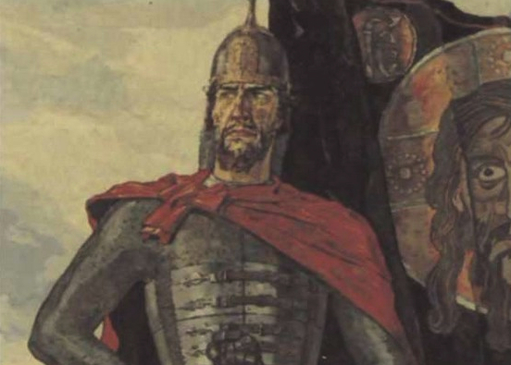

Slide 4
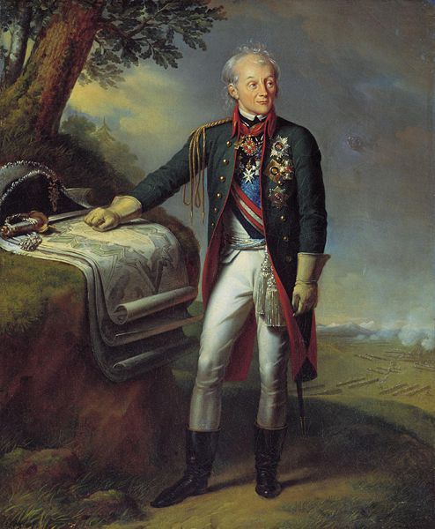

Slide 5
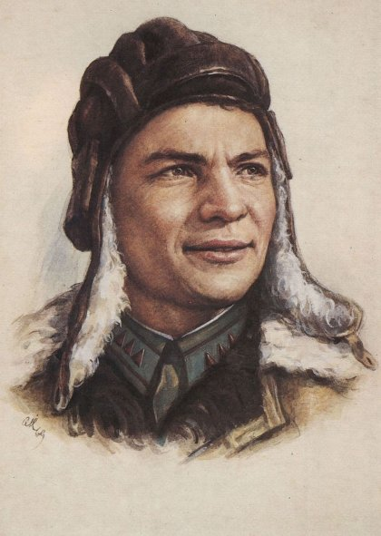

Slide 8
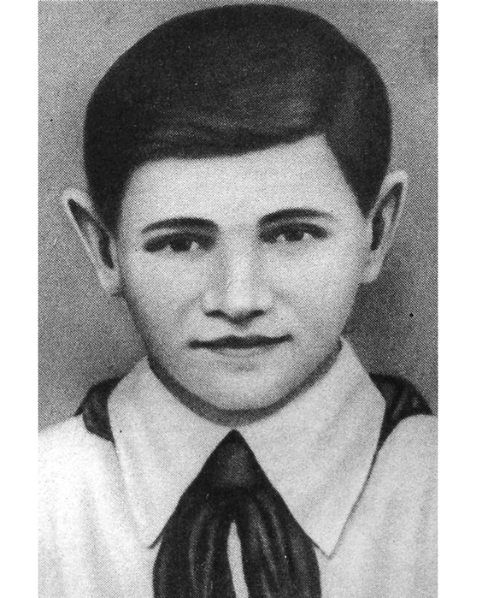

Slide 12
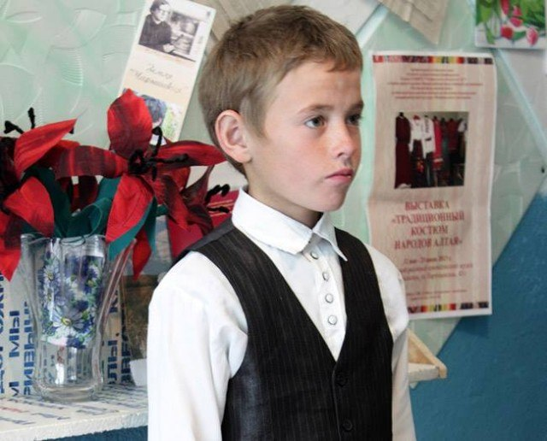

Slide 13
В

Slide 14
В ЖИЗНИ ВСЕГДА ЕСТЬ МЕСТО ПОДВИГУ!

